Slide 1
MongoDB 개념 공부
순천향대학교
컴퓨터시스템연구실
유동균
24/02/18

Slide 2
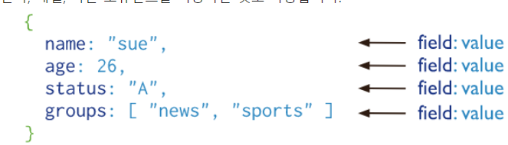
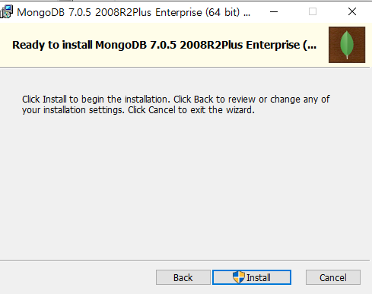
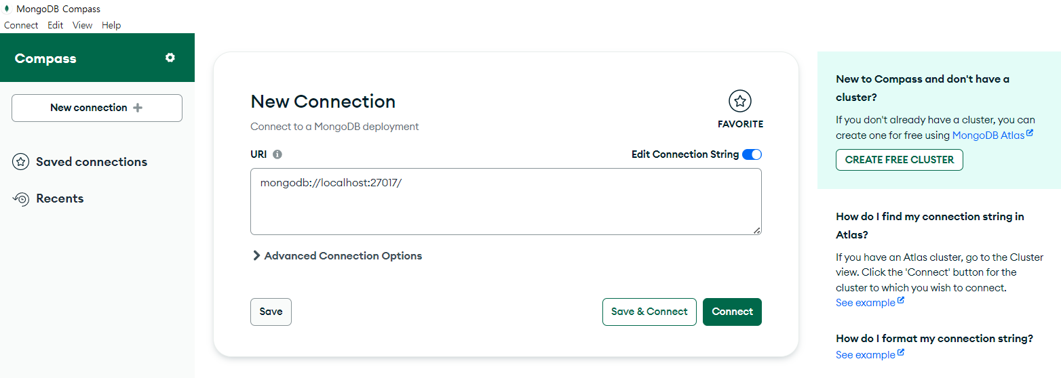
MongoDB
MongDB는 document DataBase이다
즉 field와 value 형식으로 구성되어 저장되는 구조
JSON 형태로 데이터를 관리하며 저장될 때는 BSON(바이너리 형태 데이터)형태로 변환되어 저장된다
document

Slide 3
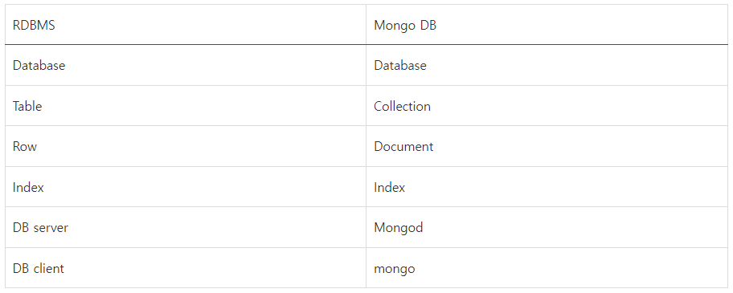
MongoDB의 용어
MongoDB는 스키마를 고정하지 않는(Schema-less)구조이다
스키마: 데이터 entity와 속성, 관계 등을 정의 즉 객체

Slide 4
MongoDB index
mongoDB에서 index란
Query를 더 효율적으로 쓸 수 있는 documents에 key 즉 기준을 정해 목록 생성하는 것
데이터의 순서를 정해두는 것이다 고정된 스키마가 없기에 필드를 index로 지정해 빠르게 데이터 검색이 가능
샤딩: 데이터의 양이 많을 때 분산하여 처리하면 효과적이기에 빠른 성능, 백업 및 복구 등 목적으로 샤딩(분산 처리)한다

Slide 5
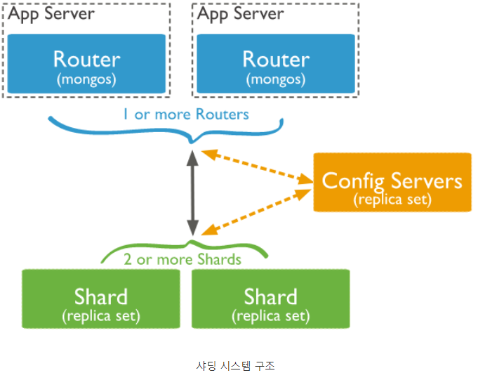
MongoDB
Mongos 라우터
중간에서 클라이언트에서 전달된 내용을 적절한 샤드에 보내는 라우터 역할
Shard
Shard는 데이터를 분산하여 저장하는 노드/서버로 replica set으로 구성됨
Config servers
샤드 시스템의 데이터를 저장/관리함
Shard key
클러스터의 샤드들간에 document 를 어떻게 분산할지 결정하는 key
Replica set
여러 노드로 구성되며 주 노드와 노드로 나누어 주는 쓰기 / 보조는 복제 읽기 작업에 사용됨

Slide 6
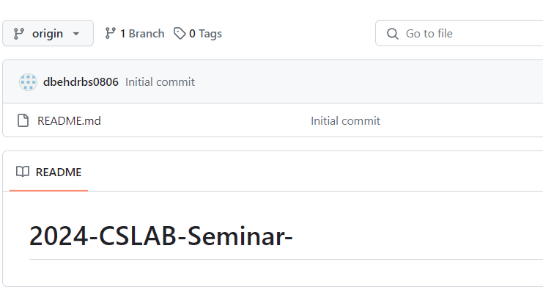
앞으로 계획
MongoDB 공부로 사용하는 것 과 JPA, JDBC 공부
Springboot의 필요한 data의 entity, dto 생성 / DB와 연결
각각의 data 객체 생성 후 필수적인 CRUD 함수들 과 여러 로직 생각하고 만들기(DAO, repository)
기본적인 그래프들을 chart.js를 사용해 프론트 적으로 보여지는 그래프 생성과 controller로 연결

